Slide 1



UNIK’HABITAT
Nos Carrelages
En
Provenance d’ITALIE

Slide 2
Caractéristiques Techniques
Type de matériau : Céramique haute densité
Dimensions disponibles : 30 x 30 cm, 60 x 60 cm, 20 x 120 cm, Mosaïque, …autres sur demande
Épaisseur : 6 à 12 mm
Finition : Mate, brillante, texturée
Coloris : Gris ardoise, blanc cassé, beige sable, anthracite, effet bois, marbre…
Résistance à l’eau : Oui, adaptée aux pièces humides
Résistance aux taches : Traitement anti-tache en surface
Résistance à l’usure : Classe PEI IV (usage intensif)
Compatibilité chauffage au sol : Oui
Antidérapant : Option disponible
Origine : Fabriqué en Europe
Certification : Normes CE, label Ecolabel
Domaines d’Application
Le carrelage céramique s’adapte à une grande variété d’usages :
Sols et murs intérieurs : salon, chambre, couloir, cuisine, salle de bain
Espaces extérieurs : terrasse, balcon, jardin d’hiver
Locaux commerciaux : boutiques, bureaux, restaurants, halls d’accueil
Espaces publics : écoles, hôpitaux, centres sportifs
Avantages du Carrelage Céramique
Esthétique polyvalente : Large choix de couleurs, motifs et formats
Durabilité : Résistant à l’usure, aux rayures et aux chocs
Facilité d’entretien : Nettoyage simple à l’eau ou avec un détergent doux
Hygiène optimale : Surface non poreuse, empêche la prolifération des bactéries
Respect de l’environnement : Fabrication responsable et recyclable
Adaptabilité : Pose possible sur sols chauffants et en milieux humides

Slide 3
Quelques Idées d’Utilisation Inspirantes
Créez une ambiance spa dans la salle de bain avec des carreaux effet marbre
Apportez une touche industrielle au salon grâce aux carreaux gris béton
Composez une cuisine chaleureuse en optant pour l’effet bois
Personnalisez la terrasse avec des carreaux XXL antidérapants
Engagement Qualité et Garantie
Le carrelage céramique présenté bénéficie d’une garantie fabricant de 10 ans couvrant les défauts de fabrication et la tenue des couleurs. Chaque lot est soumis à des contrôles qualité rigoureux, assurant la conformité aux normes européennes.
Informations de Commande
Pour obtenir un devis personnalisé ou recevoir des échantillons, contactez notre équipe par courriel ou via notre site web. Livraison rapide partout en France et en Europe. Assistance technique offerte pour la pose et l’entretien.
Conseils de Pose et d’Entretien
Pose : Il est conseillé de faire appel à un professionnel pour garantir une planéité parfaite et des joints réguliers. La pose collée ou scellée dépendra du support et de l’usage envisagé.
Entretien : Le carrelage céramique doit être nettoyé régulièrement à l’aide d’une serpillière humide. Évitez les produits abrasifs qui pourraient altérer la finition. Pour les taches tenaces, un mélange d’eau chaude et de savon doux suffit généralement.
Options de Personnalisation
Choix de couleurs et de motifs sur mesure
Formats personnalisés disponibles
Possibilité d’impression de visuels ou de logos sur demande (idéal pour les espaces commerciaux)
Traitement antidérapant renforcé pour zones à risque

Slide 4

GAMME
MARBRE MATE

Slide 5
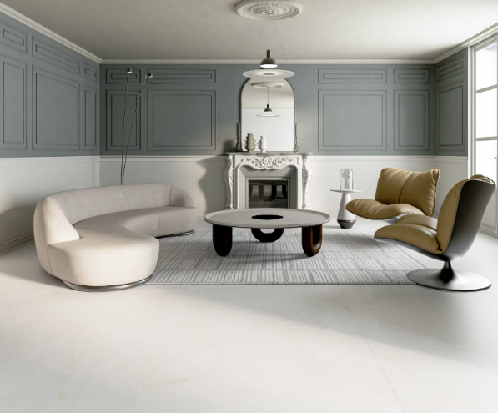
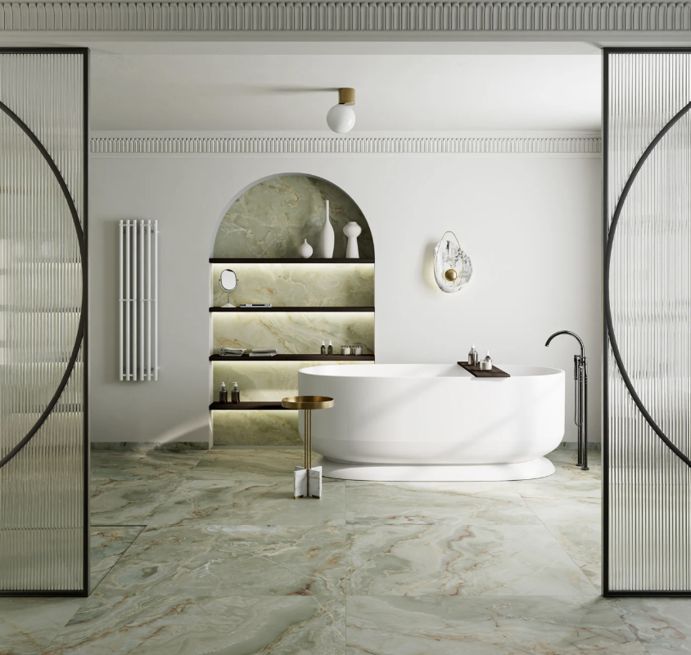
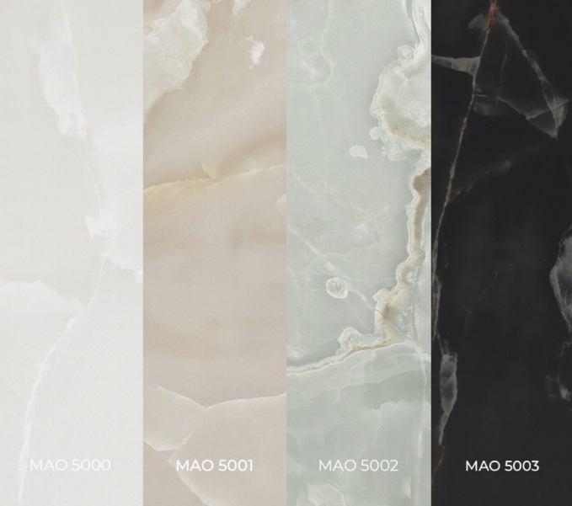
Charme
Description
Le carrelage céramique est un revêtement mural et de sol apprécié pour sa robustesse, sa facilité d’entretien et la richesse de ses effets esthétiques. Il s’adapte à tous les styles d’intérieur, du plus classique au plus contemporain, et se décline dans une multitude de formats, coloris et finitions. Ce matériau, issu de la cuisson de mélanges argileux, présente une résistance exceptionnelle à l’usure, à l’eau et aux taches, ce qui en fait un choix privilégié pour les espaces de vie, les salles de bains, cuisines, halls d’entrée, mais aussi pour les extérieurs.
Caractéristiques principales
Surface en grès cérame coloré dans la masse, inspirée du marbre Onyx. Disponible en finitions mate et brillante et en épaisseurs de 10 mm et 6 mm. La texture, enrichie de veines marquées et de nuances intenses, crée un jeu raffiné de profondeur, mettant en valeur son caractère noble. Idéal pour les espaces à fort impact esthétique, ce matériau est robuste et durable, adapté aux sols et revêtements muraux intérieurs.

Slide 6
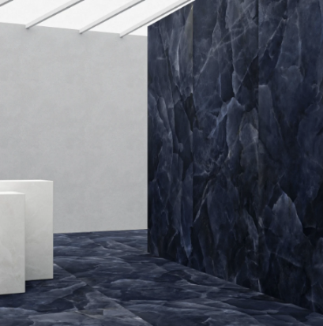
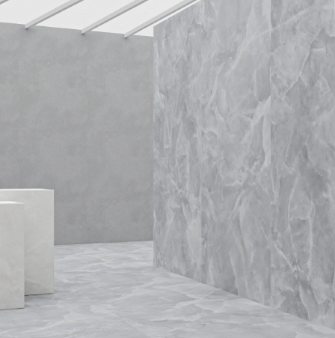
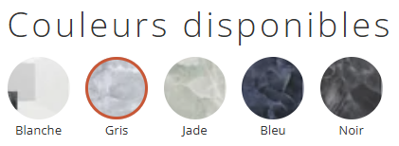
Nuage
Description
Le carrelage céramique est un revêtement mural et de sol apprécié pour sa robustesse, sa facilité d’entretien et la richesse de ses effets esthétiques. Il s’adapte à tous les styles d’intérieur, du plus classique au plus contemporain, et se décline dans une multitude de formats, coloris et finitions. Ce matériau, issu de la cuisson de mélanges argileux, présente une résistance exceptionnelle à l’usure, à l’eau et aux taches, ce qui en fait un choix privilégié pour les espaces de vie, les salles de bains, cuisines, halls d’entrée, mais aussi pour les extérieurs.
Caractéristiques principales
Aspect marbre onyx mat, Grès cérame coloré dans la masse. Matériau de 9 mm d'épaisseur, robuste et durable, adapté à une installation au sol et au mur.

Slide 7
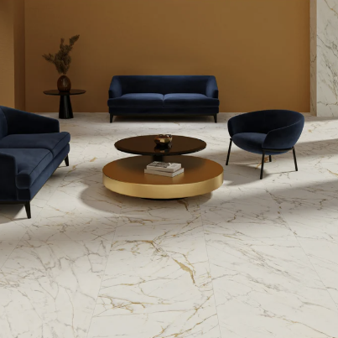
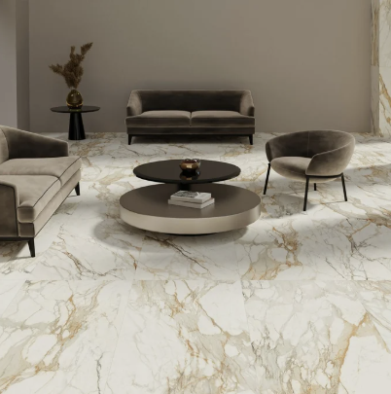
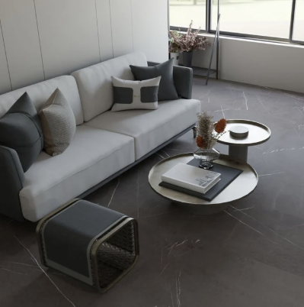
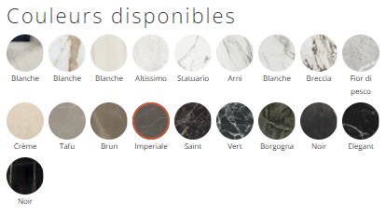
Manhattan
Description
Le carrelage céramique est un revêtement mural et de sol apprécié pour sa robustesse, sa facilité d’entretien et la richesse de ses effets esthétiques. Il s’adapte à tous les styles d’intérieur, du plus classique au plus contemporain, et se décline dans une multitude de formats, coloris et finitions. Ce matériau, issu de la cuisson de mélanges argileux, présente une résistance exceptionnelle à l’usure, à l’eau et aux taches, ce qui en fait un choix privilégié pour les espaces de vie, les salles de bains, cuisines, halls d’entrée, mais aussi pour les extérieurs.
Caractéristiques principales
Surface en grès cérame coloré dans la masse, inspirée du marbre Onyx. Disponible en finitions mate et brillante et en épaisseurs de 10 mm et 6 mm. La texture, enrichie de veines marquées et de nuances intenses, crée un jeu raffiné de profondeur, mettant en valeur son caractère noble. Idéal pour les espaces à fort impact esthétique, ce matériau est robuste et durable, adapté aux sols et revêtements muraux intérieurs.

Slide 8
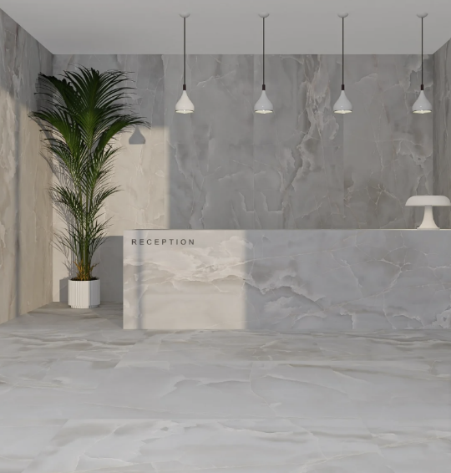
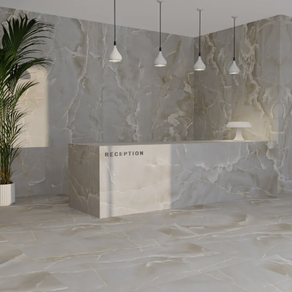

Albâtre
Description
Le carrelage céramique est un revêtement mural et de sol apprécié pour sa robustesse, sa facilité d’entretien et la richesse de ses effets esthétiques. Il s’adapte à tous les styles d’intérieur, du plus classique au plus contemporain, et se décline dans une multitude de formats, coloris et finitions. Ce matériau, issu de la cuisson de mélanges argileux, présente une résistance exceptionnelle à l’usure, à l’eau et aux taches, ce qui en fait un choix privilégié pour les espaces de vie, les salles de bains, cuisines, halls d’entrée, mais aussi pour les extérieurs.
Caractéristiques principales
Surface inspirée par les nuances délicates de l'albâtre, des tons profonds, élégants et accueillants. Carreaux en grès cérame de 9 mm d'épaisseur, robustes et durables, idéal pour les sols et les murs.

Slide 9
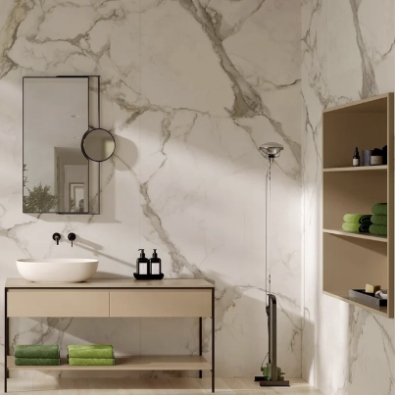
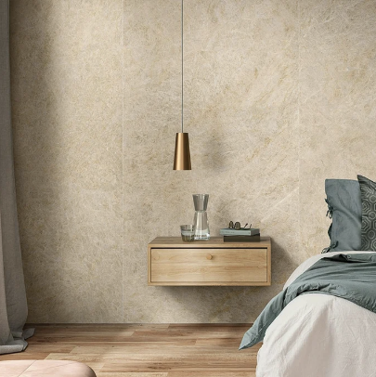
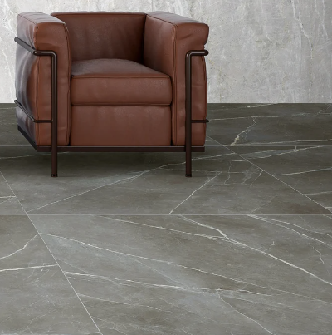

Impérial
Description
Le carrelage céramique est un revêtement mural et de sol apprécié pour sa robustesse, sa facilité d’entretien et la richesse de ses effets esthétiques. Il s’adapte à tous les styles d’intérieur, du plus classique au plus contemporain, et se décline dans une multitude de formats, coloris et finitions. Ce matériau, issu de la cuisson de mélanges argileux, présente une résistance exceptionnelle à l’usure, à l’eau et aux taches, ce qui en fait un choix privilégié pour les espaces de vie, les salles de bains, cuisines, halls d’entrée, mais aussi pour les extérieurs.
Caractéristiques principales
Surface en grès cérame coloré dans la masse, inspirée du marbre Onyx. Disponible en finitions mate et brillante et en épaisseurs de 10 mm et 6 mm. La texture, enrichie de veines marquées et de nuances intenses, crée un jeu raffiné de profondeur, mettant en valeur son caractère noble. Idéal pour les espaces à fort impact esthétique, ce matériau est robuste et durable, adapté aux sols et revêtements muraux intérieurs.

Slide 10
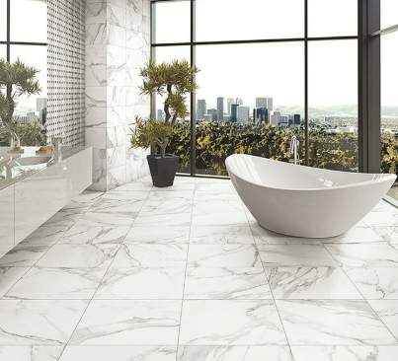
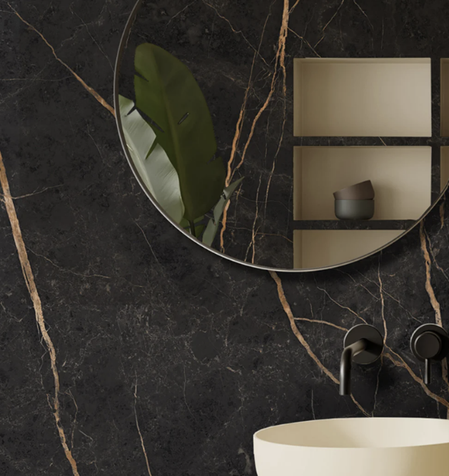

Exotique
Description
Le carrelage céramique est un revêtement mural et de sol apprécié pour sa robustesse, sa facilité d’entretien et la richesse de ses effets esthétiques. Il s’adapte à tous les styles d’intérieur, du plus classique au plus contemporain, et se décline dans une multitude de formats, coloris et finitions. Ce matériau, issu de la cuisson de mélanges argileux, présente une résistance exceptionnelle à l’usure, à l’eau et aux taches, ce qui en fait un choix privilégié pour les espaces de vie, les salles de bains, cuisines, halls d’entrée, mais aussi pour les extérieurs.
Caractéristiques principales
Grès cérame mat inspiré du prestigieux marbre Royal, un grand classique très apprécié en architecture. Matériau robuste et durable adapté à la pose sur les sols et les revêtements intérieurs.

Slide 11
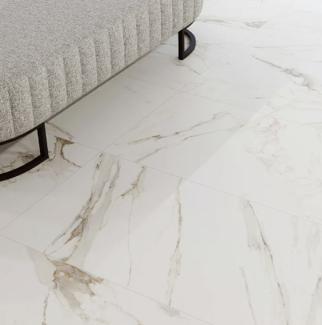
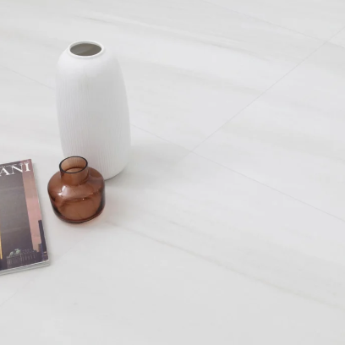
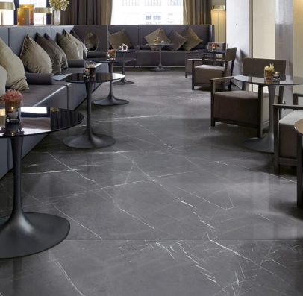
Traditionnel
Description
Le carrelage céramique est un revêtement mural et de sol apprécié pour sa robustesse, sa facilité d’entretien et la richesse de ses effets esthétiques. Il s’adapte à tous les styles d’intérieur, du plus classique au plus contemporain, et se décline dans une multitude de formats, coloris et finitions. Ce matériau, issu de la cuisson de mélanges argileux, présente une résistance exceptionnelle à l’usure, à l’eau et aux taches, ce qui en fait un choix privilégié pour les espaces de vie, les salles de bains, cuisines, halls d’entrée, mais aussi pour les extérieurs.
Caractéristiques principales
Grès cérame mat inspiré du prestigieux marbre Royal, un grand classique très apprécié en architecture. Matériau robuste et durable adapté à la pose sur les sols et les revêtements intérieurs.

Slide 12
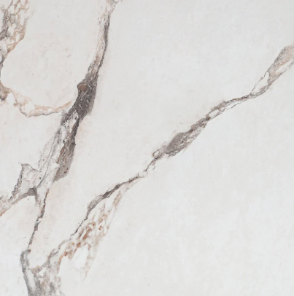
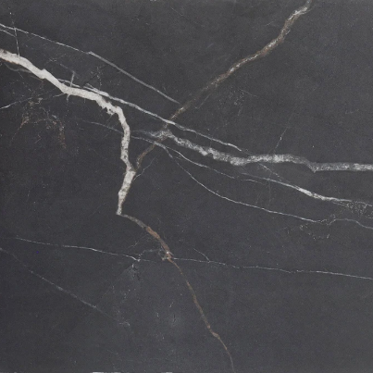
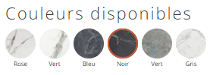
Elégance
Description
Le carrelage céramique est un revêtement mural et de sol apprécié pour sa robustesse, sa facilité d’entretien et la richesse de ses effets esthétiques. Il s’adapte à tous les styles d’intérieur, du plus classique au plus contemporain, et se décline dans une multitude de formats, coloris et finitions. Ce matériau, issu de la cuisson de mélanges argileux, présente une résistance exceptionnelle à l’usure, à l’eau et aux taches, ce qui en fait un choix privilégié pour les espaces de vie, les salles de bains, cuisines, halls d’entrée, mais aussi pour les extérieurs.
Caractéristiques principales
Surface en grès cérame inspirée de marbres aux nuances rares, un style excentrique mais accueillant, des formes classiques revisitées de manière moderne. Les combinaisons sont connectées chromatiquement pour offrir à vos espaces un impact visuel coordonné, propre et ordonné.

Slide 13
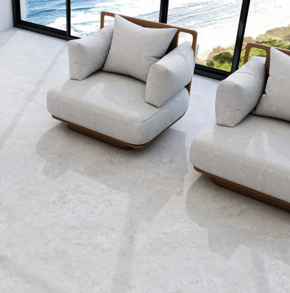
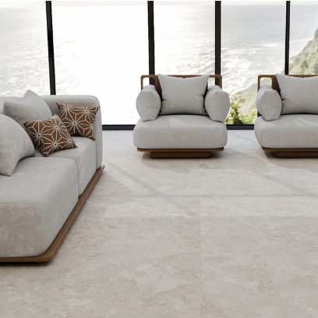
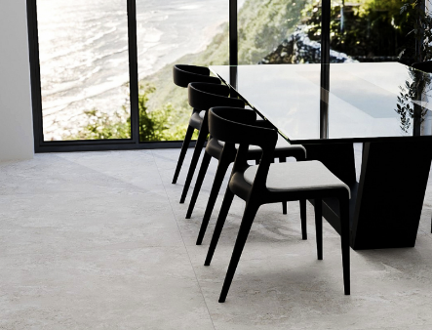

Travertin Crosscut
Description
Le carrelage céramique est un revêtement mural et de sol apprécié pour sa robustesse, sa facilité d’entretien et la richesse de ses effets esthétiques. Il s’adapte à tous les styles d’intérieur, du plus classique au plus contemporain, et se décline dans une multitude de formats, coloris et finitions. Ce matériau, issu de la cuisson de mélanges argileux, présente une résistance exceptionnelle à l’usure, à l’eau et aux taches, ce qui en fait un choix privilégié pour les espaces de vie, les salles de bains, cuisines, halls d’entrée, mais aussi pour les extérieurs.
Caractéristiques principales
Les carreaux de céramique en grès cérame avec une coloration dans la masse inspirée du marbre travertin taillé en travers, les nuances nuageuses offrent des surfaces naturelles, contemporaines, chaleureuses et confortables.

Slide 14
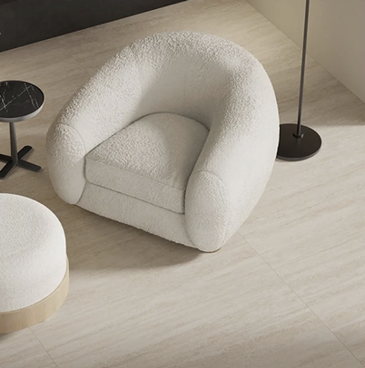
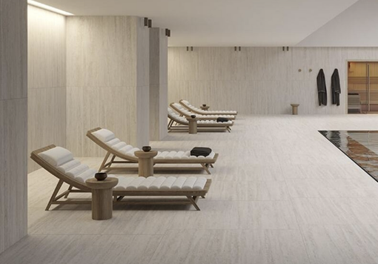
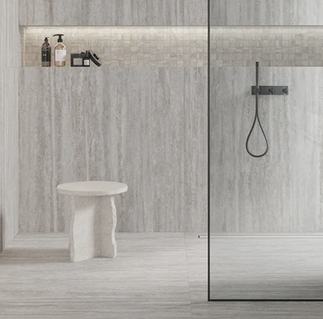

Travertin Veincut
Description
Le carrelage céramique est un revêtement mural et de sol apprécié pour sa robustesse, sa facilité d’entretien et la richesse de ses effets esthétiques. Il s’adapte à tous les styles d’intérieur, du plus classique au plus contemporain, et se décline dans une multitude de formats, coloris et finitions. Ce matériau, issu de la cuisson de mélanges argileux, présente une résistance exceptionnelle à l’usure, à l’eau et aux taches, ce qui en fait un choix privilégié pour les espaces de vie, les salles de bains, cuisines, halls d’entrée, mais aussi pour les extérieurs.
Caractéristiques principales
Carreaux céramiques en grès cérame avec une coloration dans la masse inspirée du marbre travertin veiné, les stries typiques de la stratification naturelle offrent une sensation matérielle, chaleureuse et confortable.

Slide 15
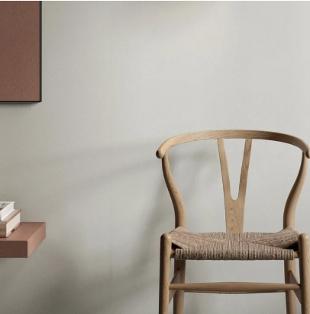
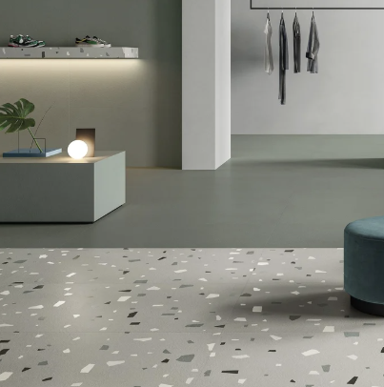
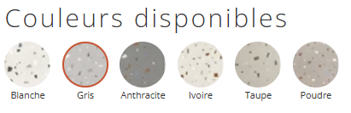
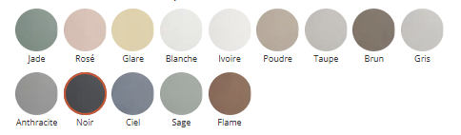
Roma Vein Navona
Description
Le carrelage céramique est un revêtement mural et de sol apprécié pour sa robustesse, sa facilité d’entretien et la richesse de ses effets esthétiques. Il s’adapte à tous les styles d’intérieur, du plus classique au plus contemporain, et se décline dans une multitude de formats, coloris et finitions. Ce matériau, issu de la cuisson de mélanges argileux, présente une résistance exceptionnelle à l’usure, à l’eau et aux taches, ce qui en fait un choix privilégié pour les espaces de vie, les salles de bains, cuisines, halls d’entrée, mais aussi pour les extérieurs.
Caractéristiques principales
Interprétation authentique du marbre travertin. Sa texture texturée, agréable au toucher, et ses tons naturels le rendent idéal pour des habitations de style classique ainsi que pour des espaces modernes et contemporains. Fabriqué avec des matériaux recyclés, ce produit est antibactérien et facile à nettoyer, parfait pour des installations intérieures et extérieures.

Slide 16
GAMME
MARBRE Brillant

Slide 17
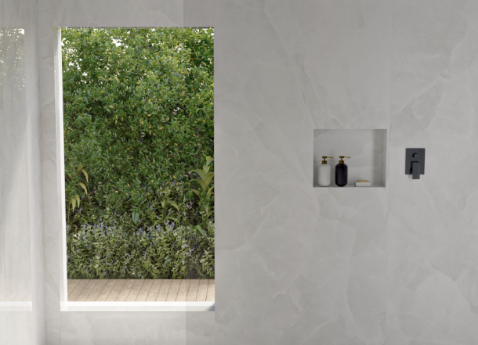
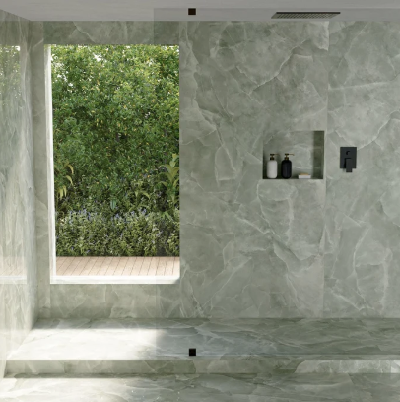
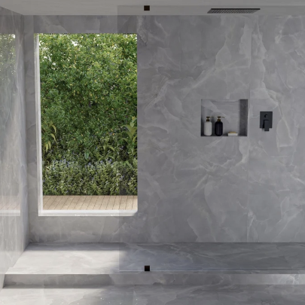
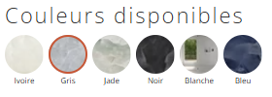
Nuage
Description
Le carrelage céramique est un revêtement mural et de sol apprécié pour sa robustesse, sa facilité d’entretien et la richesse de ses effets esthétiques. Il s’adapte à tous les styles d’intérieur, du plus classique au plus contemporain, et se décline dans une multitude de formats, coloris et finitions. Ce matériau, issu de la cuisson de mélanges argileux, présente une résistance exceptionnelle à l’usure, à l’eau et aux taches, ce qui en fait un choix privilégié pour les espaces de vie, les salles de bains, cuisines, halls d’entrée, mais aussi pour les extérieurs.
Caractéristiques principales
Surface en grès cérame coloré dans la masse, inspirée du marbre Onyx. Disponible en finitions mate et brillante et en épaisseurs de 10 mm et 6 mm. La texture, enrichie de veines marquées et de nuances intenses, crée un jeu raffiné de profondeur, mettant en valeur son caractère noble. Idéal pour les espaces à fort impact esthétique, ce matériau est robuste et durable, adapté aux sols et revêtements muraux intérieurs.

Slide 18
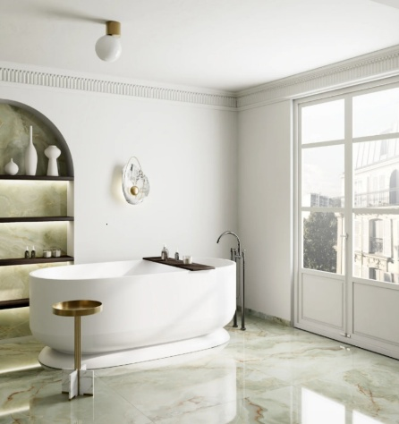
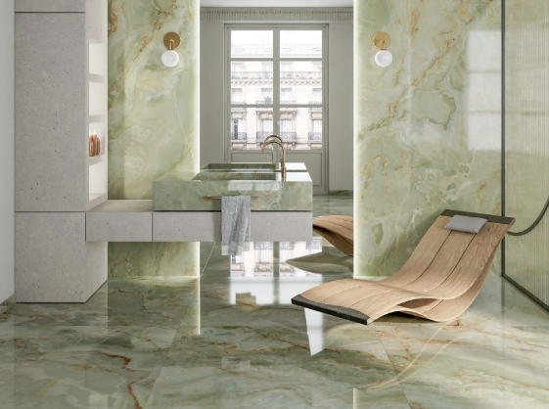
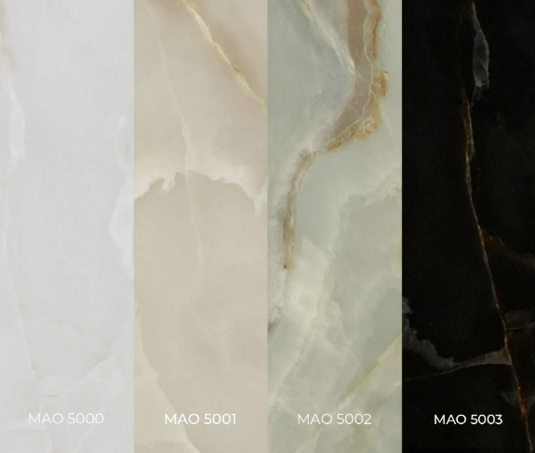
Charme
Description
Le carrelage céramique est un revêtement mural et de sol apprécié pour sa robustesse, sa facilité d’entretien et la richesse de ses effets esthétiques. Il s’adapte à tous les styles d’intérieur, du plus classique au plus contemporain, et se décline dans une multitude de formats, coloris et finitions. Ce matériau, issu de la cuisson de mélanges argileux, présente une résistance exceptionnelle à l’usure, à l’eau et aux taches, ce qui en fait un choix privilégié pour les espaces de vie, les salles de bains, cuisines, halls d’entrée, mais aussi pour les extérieurs.
Caractéristiques principales
Surface en grès cérame coloré dans la masse, inspirée du marbre Onyx. Disponible en finitions mate et brillante et en épaisseurs de 10 mm et 6 mm. La texture, enrichie de veines marquées et de nuances intenses, crée un jeu raffiné de profondeur, mettant en valeur son caractère noble. Idéal pour les espaces à fort impact esthétique, ce matériau est robuste et durable, adapté aux sols et revêtements muraux intérieurs.

Slide 19
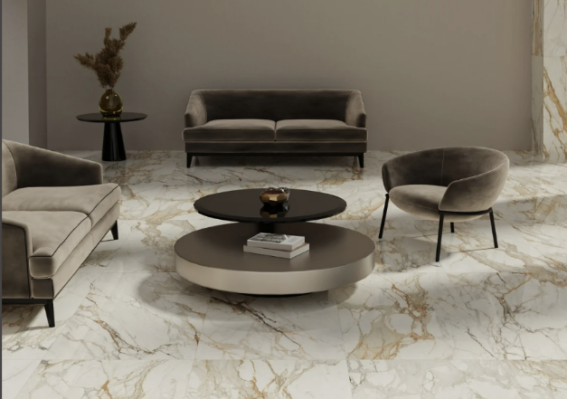
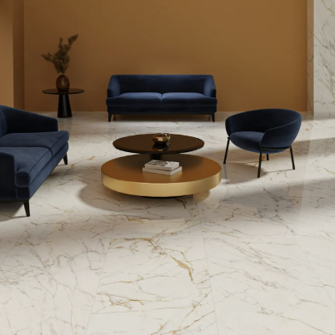
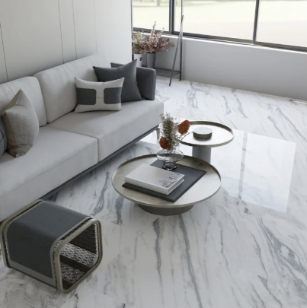
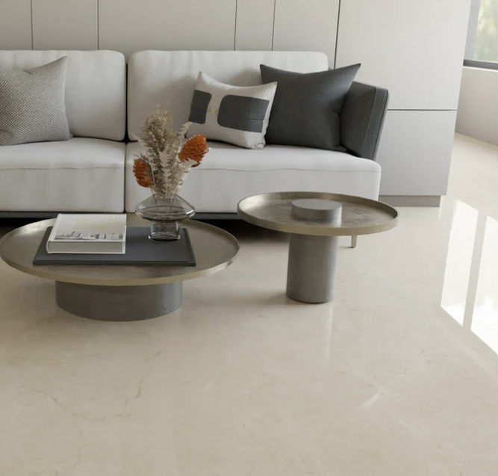
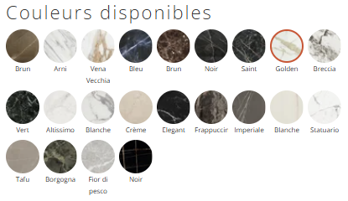
Manhattan
Description
Le carrelage céramique est un revêtement mural et de sol apprécié pour sa robustesse, sa facilité d’entretien et la richesse de ses effets esthétiques. Il s’adapte à tous les styles d’intérieur, du plus classique au plus contemporain, et se décline dans une multitude de formats, coloris et finitions. Ce matériau, issu de la cuisson de mélanges argileux, présente une résistance exceptionnelle à l’usure, à l’eau et aux taches, ce qui en fait un choix privilégié pour les espaces de vie, les salles de bains, cuisines, halls d’entrée, mais aussi pour les extérieurs.
Caractéristiques principales
Surface en grès cérame coloré dans la masse, inspirée du marbre Onyx. Disponible en finitions mate et brillante et en épaisseurs de 10 mm et 6 mm. La texture, enrichie de veines marquées et de nuances intenses, crée un jeu raffiné de profondeur, mettant en valeur son caractère noble. Idéal pour les espaces à fort impact esthétique, ce matériau est robuste et durable, adapté aux sols et revêtements muraux intérieurs.

Slide 20
Albâtre
Description
Le carrelage céramique est un revêtement mural et de sol apprécié pour sa robustesse, sa facilité d’entretien et la richesse de ses effets esthétiques. Il s’adapte à tous les styles d’intérieur, du plus classique au plus contemporain, et se décline dans une multitude de formats, coloris et finitions. Ce matériau, issu de la cuisson de mélanges argileux, présente une résistance exceptionnelle à l’usure, à l’eau et aux taches, ce qui en fait un choix privilégié pour les espaces de vie, les salles de bains, cuisines, halls d’entrée, mais aussi pour les extérieurs.
Caractéristiques principales
Surface inspirée par les nuances délicates de l'albâtre, des tons profonds, élégants et accueillants. Carreaux en grès cérame de 9 mm d'épaisseur, robustes et durables, idéal pour les sols et les murs.

Slide 21
Traditionnel
Description
Le carrelage céramique est un revêtement mural et de sol apprécié pour sa robustesse, sa facilité d’entretien et la richesse de ses effets esthétiques. Il s’adapte à tous les styles d’intérieur, du plus classique au plus contemporain, et se décline dans une multitude de formats, coloris et finitions. Ce matériau, issu de la cuisson de mélanges argileux, présente une résistance exceptionnelle à l’usure, à l’eau et aux taches, ce qui en fait un choix privilégié pour les espaces de vie, les salles de bains, cuisines, halls d’entrée, mais aussi pour les extérieurs.
Caractéristiques principales
Grès cérame mat inspiré du prestigieux marbre Royal, un grand classique très apprécié en architecture. Matériau robuste et durable adapté à la pose sur les sols et les revêtements intérieurs.

Slide 22
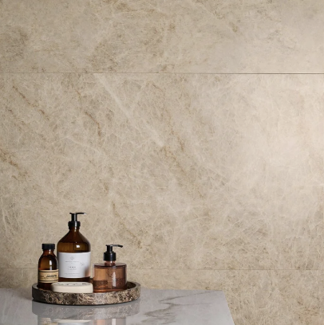
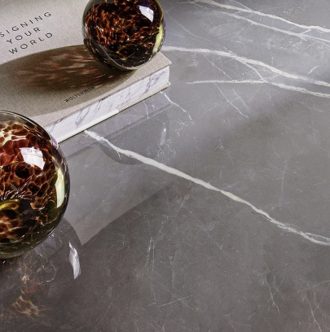
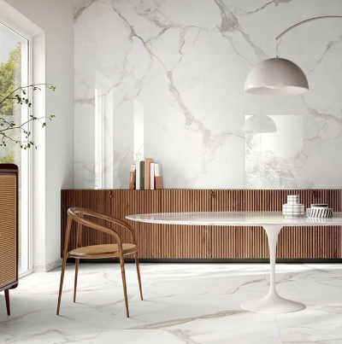
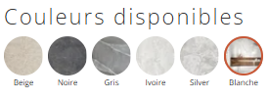
Impérial
Description
Le carrelage céramique est un revêtement mural et de sol apprécié pour sa robustesse, sa facilité d’entretien et la richesse de ses effets esthétiques. Il s’adapte à tous les styles d’intérieur, du plus classique au plus contemporain, et se décline dans une multitude de formats, coloris et finitions. Ce matériau, issu de la cuisson de mélanges argileux, présente une résistance exceptionnelle à l’usure, à l’eau et aux taches, ce qui en fait un choix privilégié pour les espaces de vie, les salles de bains, cuisines, halls d’entrée, mais aussi pour les extérieurs.
Caractéristiques principales
Surface en grès cérame coloré dans la masse, inspirée du marbre Onyx. Disponible en finitions mate et brillante et en épaisseurs de 10 mm et 6 mm. La texture, enrichie de veines marquées et de nuances intenses, crée un jeu raffiné de profondeur, mettant en valeur son caractère noble. Idéal pour les espaces à fort impact esthétique, ce matériau est robuste et durable, adapté aux sols et revêtements muraux intérieurs.

Slide 23
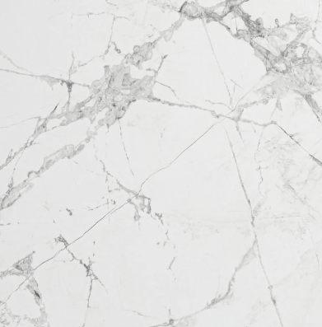




Elégance
Description
Le carrelage céramique est un revêtement mural et de sol apprécié pour sa robustesse, sa facilité d’entretien et la richesse de ses effets esthétiques. Il s’adapte à tous les styles d’intérieur, du plus classique au plus contemporain, et se décline dans une multitude de formats, coloris et finitions. Ce matériau, issu de la cuisson de mélanges argileux, présente une résistance exceptionnelle à l’usure, à l’eau et aux taches, ce qui en fait un choix privilégié pour les espaces de vie, les salles de bains, cuisines, halls d’entrée, mais aussi pour les extérieurs.
Caractéristiques principales
Surface en grès cérame inspirée de marbres aux nuances rares, un style excentrique mais accueillant, des formes classiques revisitées de manière moderne. Les combinaisons sont connectées chromatiquement pour offrir à vos espaces un impact visuel coordonné, propre et ordonné.

Slide 24
Exotique
Description
Le carrelage céramique est un revêtement mural et de sol apprécié pour sa robustesse, sa facilité d’entretien et la richesse de ses effets esthétiques. Il s’adapte à tous les styles d’intérieur, du plus classique au plus contemporain, et se décline dans une multitude de formats, coloris et finitions. Ce matériau, issu de la cuisson de mélanges argileux, présente une résistance exceptionnelle à l’usure, à l’eau et aux taches, ce qui en fait un choix privilégié pour les espaces de vie, les salles de bains, cuisines, halls d’entrée, mais aussi pour les extérieurs.
Caractéristiques principales
Grès cérame mat inspiré du prestigieux marbre Royal, un grand classique très apprécié en architecture. Matériau robuste et durable adapté à la pose sur les sols et les revêtements intérieurs.

Slide 25
Traditionnel
Description
Le carrelage céramique est un revêtement mural et de sol apprécié pour sa robustesse, sa facilité d’entretien et la richesse de ses effets esthétiques. Il s’adapte à tous les styles d’intérieur, du plus classique au plus contemporain, et se décline dans une multitude de formats, coloris et finitions. Ce matériau, issu de la cuisson de mélanges argileux, présente une résistance exceptionnelle à l’usure, à l’eau et aux taches, ce qui en fait un choix privilégié pour les espaces de vie, les salles de bains, cuisines, halls d’entrée, mais aussi pour les extérieurs.
Caractéristiques principales
Grès cérame mat inspiré du prestigieux marbre Royal, un grand classique très apprécié en architecture. Matériau robuste et durable adapté à la pose sur les sols et les revêtements intérieurs.

Slide 26
GAMME
Bois et
Parquet

Slide 27





Bois authentique
Description
Surface inspirée de la pierre calcaire. De petites inclusions irrégulières apportent une sensation de matière et de profondeur.
Caractéristiques principales
Planches en grès cérame disponible dans des finitions naturelles, grip et outdoor. Le matériau reproduit fidèlement les veines et les imperfections typiques du vrai bois. Le réalisme de la texture donne au sol une chaleur unique qui s'adapte à chaque pièce de la maison. Surface antidérapante R11 A+B+C inspirée de la pierre calcaire. Fabriqué en grès cérame, il est résistant au gel et aux variations de température, ce qui le rend adapté aux terrasses, jardins et piscines.

Slide 28




Dolomite OAK
Description
Surface inspirée de la pierre calcaire. De petites inclusions irrégulières apportent une sensation de matière et de profondeur.
Caractéristiques principales
Planches en grès cérame disponible dans des finitions naturelles, grip et outdoor. Le matériau reproduit fidèlement les veines et les imperfections typiques du vrai bois. Le réalisme de la texture donne au sol une chaleur unique qui s'adapte à chaque pièce de la maison. Surface antidérapante R11 A+B+C inspirée de la pierre calcaire. Fabriqué en grès cérame, il est résistant au gel et aux variations de température, ce qui le rend adapté aux terrasses, jardins et piscines.

Slide 29




Bois Italien
Description
Surface inspirée de la pierre calcaire. De petites inclusions irrégulières apportent une sensation de matière et de profondeur.
Caractéristiques principales
Planches en grès cérame disponible dans des finitions naturelles, grip et outdoor. Le matériau reproduit fidèlement les veines et les imperfections typiques du vrai bois. Le réalisme de la texture donne au sol une chaleur unique qui s'adapte à chaque pièce de la maison. Surface antidérapante R11 A+B+C inspirée de la pierre calcaire. Fabriqué en grès cérame, il est résistant au gel et aux variations de température, ce qui le rend adapté aux terrasses, jardins et piscines.

Slide 30
GAMME
Métal et
Rouille

Slide 31




Rustiron- Métal
Description
Le carrelage céramique est un revêtement mural et de sol apprécié pour sa robustesse, sa facilité d’entretien et la richesse de ses effets esthétiques. Il s’adapte à tous les styles d’intérieur, du plus classique au plus contemporain, et se décline dans une multitude de formats, coloris et finitions. Ce matériau, issu de la cuisson de mélanges argileux, présente une résistance exceptionnelle à l’usure, à l’eau et aux taches, ce qui en fait un choix privilégié pour les espaces de vie, les salles de bains, cuisines, halls d’entrée, mais aussi pour les extérieurs.
Caractéristiques principales
Interprétation authentique du marbre travertin. Sa texture texturée, agréable au toucher, et ses tons naturels le rendent idéal pour des habitations de style classique ainsi que pour des espaces modernes et contemporains. Fabriqué avec des matériaux recyclés, ce produit est antibactérien et facile à nettoyer, parfait pour des installations intérieures et extérieures.

Slide 32




Oxydium- Métal
Description
Le carrelage céramique est un revêtement mural et de sol apprécié pour sa robustesse, sa facilité d’entretien et la richesse de ses effets esthétiques. Il s’adapte à tous les styles d’intérieur, du plus classique au plus contemporain, et se décline dans une multitude de formats, coloris et finitions. Ce matériau, issu de la cuisson de mélanges argileux, présente une résistance exceptionnelle à l’usure, à l’eau et aux taches, ce qui en fait un choix privilégié pour les espaces de vie, les salles de bains, cuisines, halls d’entrée, mais aussi pour les extérieurs.
Caractéristiques principales
Surface inspirée des sols en métal oxydé typiques des métropoles, idéale pour les environnements urbains à saveur industrielle. Matériau en grès cérame, robuste et durable, idéal pour les sols et murs intérieurs et extérieurs.

Slide 33





Metallure- Métal
Description
Le carrelage céramique est un revêtement mural et de sol apprécié pour sa robustesse, sa facilité d’entretien et la richesse de ses effets esthétiques. Il s’adapte à tous les styles d’intérieur, du plus classique au plus contemporain, et se décline dans une multitude de formats, coloris et finitions. Ce matériau, issu de la cuisson de mélanges argileux, présente une résistance exceptionnelle à l’usure, à l’eau et aux taches, ce qui en fait un choix privilégié pour les espaces de vie, les salles de bains, cuisines, halls d’entrée, mais aussi pour les extérieurs.
Caractéristiques principales
Surface inspirée des sols en métal oxydé typiques des métropoles, idéale pour les environnements urbains à saveur industrielle. Matériau en grès cérame, robuste et durable, idéal pour les sols et murs intérieurs et extérieurs..

Slide 34




Steelium- Métal
Description
Le carrelage céramique est un revêtement mural et de sol apprécié pour sa robustesse, sa facilité d’entretien et la richesse de ses effets esthétiques. Il s’adapte à tous les styles d’intérieur, du plus classique au plus contemporain, et se décline dans une multitude de formats, coloris et finitions. Ce matériau, issu de la cuisson de mélanges argileux, présente une résistance exceptionnelle à l’usure, à l’eau et aux taches, ce qui en fait un choix privilégié pour les espaces de vie, les salles de bains, cuisines, halls d’entrée, mais aussi pour les extérieurs.
Caractéristiques principales
Surface inspirée des sols en métal oxydé typiques des métropoles, idéale pour les environnements urbains à saveur industrielle. Matériau en grès cérame, robuste et durable, idéal pour les sols et murs intérieurs et extérieurs..

Slide 35




Urbanik- Métal
Description
Le carrelage céramique est un revêtement mural et de sol apprécié pour sa robustesse, sa facilité d’entretien et la richesse de ses effets esthétiques. Il s’adapte à tous les styles d’intérieur, du plus classique au plus contemporain, et se décline dans une multitude de formats, coloris et finitions. Ce matériau, issu de la cuisson de mélanges argileux, présente une résistance exceptionnelle à l’usure, à l’eau et aux taches, ce qui en fait un choix privilégié pour les espaces de vie, les salles de bains, cuisines, halls d’entrée, mais aussi pour les extérieurs.
Caractéristiques principales
Surface inspirée des sols en métal oxydé typiques des métropoles, idéale pour les environnements urbains à saveur industrielle. Matériau en grès cérame, robuste et durable, idéal pour les sols et murs intérieurs et extérieurs..

Slide 36
GAMME
Pierre et
Ardoise

Slide 37




Pierre de Jérusalem
Description
Le grès cérame effet pierre reproduit fidèlement la surface typique des pierres naturelles telles que le bloc de Gré, les ardoises et les travertin tout en conservant la fonctionnalité et les caractéristiques techniques inégalées typiques des carreaux caramiques Made in Italy.
Les collections ont été conçues pour l'intérieur et l'extérieur, disponibles dans l'épaisseur classique de 10 mm ou 20 mm d'épaisseur pour l'extérieur et les zones carrossables, utilisables dans des contextes résidentiels ou commerciaux adaptés à toutes les surfaces, sols et murs.
Caractéristiques principales
Surface en grès cérame avec finition naturelle R10, inspirée de la Pierre de Jérusalem. La texture uniforme, enrichie de délicates veines, apporte profondeur et élégance. Matériau en grès cérame, robuste et durable, idéal pour les sols et murs intérieurs et extérieurs..

Slide 38




Pierre Sédimentaire
Description
Le grès cérame effet pierre reproduit fidèlement la surface typique des pierres naturelles telles que le bloc de Gré, les ardoises et les travertin tout en conservant la fonctionnalité et les caractéristiques techniques inégalées typiques des carreaux caramiques Made in Italy.
Les collections ont été conçues pour l'intérieur et l'extérieur, disponibles dans l'épaisseur classique de 10 mm ou 20 mm d'épaisseur pour l'extérieur et les zones carrossables, utilisables dans des contextes résidentiels ou commerciaux adaptés à toutes les surfaces, sols et murs.
Caractéristiques principales
Surface en grès cérame avec finition naturelle R10, inspirée de la Pierre de Jérusalem. La texture uniforme, enrichie de délicates veines, apporte profondeur et élégance. Matériau en grès cérame, robuste et durable, idéal pour les sols et murs intérieurs et extérieurs..

Slide 39




Ardoise Elégante
Description
Le grès cérame effet pierre reproduit fidèlement la surface typique des pierres naturelles telles que le bloc de Gré, les ardoises et les travertin tout en conservant la fonctionnalité et les caractéristiques techniques inégalées typiques des carreaux caramiques Made in Italy.
Les collections ont été conçues pour l'intérieur et l'extérieur, disponibles dans l'épaisseur classique de 10 mm ou 20 mm d'épaisseur pour l'extérieur et les zones carrossables, utilisables dans des contextes résidentiels ou commerciaux adaptés à toutes les surfaces, sols et murs.
Caractéristiques principales
Surface inspirée de la pierre naturelle Ardesia, ses subtiles nuances de gris se dissolvent dans des jeux d'ombres et de reflets et lui donnent de la profondeur. Finition étudiée pour les sols intérieurs et extérieurs., idéal pour les sols et murs intérieurs et extérieurs..

Slide 40




Pierre de Marseille
Description
Le grès cérame effet pierre reproduit fidèlement la surface typique des pierres naturelles telles que le bloc de Gré, les ardoises et les travertin tout en conservant la fonctionnalité et les caractéristiques techniques inégalées typiques des carreaux caramiques Made in Italy.
Les collections ont été conçues pour l'intérieur et l'extérieur, disponibles dans l'épaisseur classique de 10 mm ou 20 mm d'épaisseur pour l'extérieur et les zones carrossables, utilisables dans des contextes résidentiels ou commerciaux adaptés à toutes les surfaces, sols et murs.
Caractéristiques principales
Surface inspirée de la pierre naturelle Ardesia, ses subtiles nuances de gris se dissolvent dans des jeux d'ombres et de reflets et lui donnent de la profondeur. Finition étudiée pour les sols intérieurs et extérieurs., idéal pour les sols et murs intérieurs et extérieurs..

Slide 41




Limestone
Description
Le grès cérame effet pierre reproduit fidèlement la surface typique des pierres naturelles telles que le bloc de Gré, les ardoises et les travertin tout en conservant la fonctionnalité et les caractéristiques techniques inégalées typiques des carreaux caramiques Made in Italy.
Les collections ont été conçues pour l'intérieur et l'extérieur, disponibles dans l'épaisseur classique de 10 mm ou 20 mm d'épaisseur pour l'extérieur et les zones carrossables, utilisables dans des contextes résidentiels ou commerciaux adaptés à toutes les surfaces, sols et murs.
Caractéristiques principales
Surface en grès cérame avec finition naturelle et grip R10. Limestone, inspirée de l'élégance intemporelle de la pierre calcaire, se distingue par ses tons chaleureux et son esthétique épurée

Slide 42


Pierre Méditerranéenne
Description
Le grès cérame effet pierre reproduit fidèlement la surface typique des pierres naturelles telles que le bloc de Gré, les ardoises et les travertin tout en conservant la fonctionnalité et les caractéristiques techniques inégalées typiques des carreaux caramiques Made in Italy.
Les collections ont été conçues pour l'intérieur et l'extérieur, disponibles dans l'épaisseur classique de 10 mm ou 20 mm d'épaisseur pour l'extérieur et les zones carrossables, utilisables dans des contextes résidentiels ou commerciaux adaptés à toutes les surfaces, sols et murs.
Caractéristiques principales
Surface en grès cérame teinté dans la masse avec finition naturelle R10 B. La structure et la surface reproduisent fidèlement l'aspect et le toucher authentiques du calcaire méditerranéen, offrant une expérience visuelle et tactile remarquablement réaliste.

Slide 43


Pierre de Portofino
Description
Le grès cérame effet pierre reproduit fidèlement la surface typique des pierres naturelles telles que le bloc de Gré, les ardoises et les travertin tout en conservant la fonctionnalité et les caractéristiques techniques inégalées typiques des carreaux caramiques Made in Italy.
Les collections ont été conçues pour l'intérieur et l'extérieur, disponibles dans l'épaisseur classique de 10 mm ou 20 mm d'épaisseur pour l'extérieur et les zones carrossables, utilisables dans des contextes résidentiels ou commerciaux adaptés à toutes les surfaces, sols et murs.
Caractéristiques principales
Surface en grès cérame teinté dans la masse avec finition naturelle R10 B. La structure et la surface reproduisent fidèlement l'aspect et le toucher authentiques du calcaire méditerranéen, offrant une expérience visuelle et tactile remarquablement réaliste.

Slide 44



Pierre de Maddalena
Description
Le grès cérame effet pierre reproduit fidèlement la surface typique des pierres naturelles telles que le bloc de Gré, les ardoises et les travertin tout en conservant la fonctionnalité et les caractéristiques techniques inégalées typiques des carreaux caramiques Made in Italy.
Les collections ont été conçues pour l'intérieur et l'extérieur, disponibles dans l'épaisseur classique de 10 mm ou 20 mm d'épaisseur pour l'extérieur et les zones carrossables, utilisables dans des contextes résidentiels ou commerciaux adaptés à toutes les surfaces, sols et murs.
Caractéristiques principales
Surface en grès cérame teinté dans la masse avec finition R10. La texture, douce au toucher, rappelle l'aspect des pierres sardes, connues pour leurs tons chauds et accueillants.

Slide 45




Pierre de Sel
Description
Le grès cérame effet pierre reproduit fidèlement la surface typique des pierres naturelles telles que le bloc de Gré, les ardoises et les travertin tout en conservant la fonctionnalité et les caractéristiques techniques inégalées typiques des carreaux caramiques Made in Italy.
Les collections ont été conçues pour l'intérieur et l'extérieur, disponibles dans l'épaisseur classique de 10 mm ou 20 mm d'épaisseur pour l'extérieur et les zones carrossables, utilisables dans des contextes résidentiels ou commerciaux adaptés à toutes les surfaces, sols et murs.
Caractéristiques principales
Surface en grès cérame coloré dans la masse avec finition R10. La texture, avec ses veinures et nuances douces, s'inspire des pierres de l'Himalaya pour un effet visuel naturel et authentique.

Slide 46



Pierre Exotique multicolore
Description
Le grès cérame effet pierre reproduit fidèlement la surface typique des pierres naturelles telles que le bloc de Gré, les ardoises et les travertin tout en conservant la fonctionnalité et les caractéristiques techniques inégalées typiques des carreaux caramiques Made in Italy.
Les collections ont été conçues pour l'intérieur et l'extérieur, disponibles dans l'épaisseur classique de 10 mm ou 20 mm d'épaisseur pour l'extérieur et les zones carrossables, utilisables dans des contextes résidentiels ou commerciaux adaptés à toutes les surfaces, sols et murs.
Caractéristiques principales
Surface en grès cérame coloré dans la masse avec finition R10. La texture, avec ses veinures et nuances douces, s'inspire des pierres de l'Himalaya pour un effet visuel naturel et authentique.

Slide 47




Pierre de Sicilia
Description
Le grès cérame effet pierre reproduit fidèlement la surface typique des pierres naturelles telles que le bloc de Gré, les ardoises et les travertin tout en conservant la fonctionnalité et les caractéristiques techniques inégalées typiques des carreaux caramiques Made in Italy.
Les collections ont été conçues pour l'intérieur et l'extérieur, disponibles dans l'épaisseur classique de 10 mm ou 20 mm d'épaisseur pour l'extérieur et les zones carrossables, utilisables dans des contextes résidentiels ou commerciaux adaptés à toutes les surfaces, sols et murs.
Caractéristiques principales
Surfaces inspirées par des pierres sédimentaires avec des inclusions fragmentées. Conçues pour l'association d'une base en pierre arenaria et de ses galets assortis. Matériau antibactérien et éco-responsable.

Slide 48



Ardoise Classique
Description
Le grès cérame effet pierre reproduit fidèlement la surface typique des pierres naturelles telles que le bloc de Gré, les ardoises et les travertin tout en conservant la fonctionnalité et les caractéristiques techniques inégalées typiques des carreaux caramiques Made in Italy.
Les collections ont été conçues pour l'intérieur et l'extérieur, disponibles dans l'épaisseur classique de 10 mm ou 20 mm d'épaisseur pour l'extérieur et les zones carrossables, utilisables dans des contextes résidentiels ou commerciaux adaptés à toutes les surfaces, sols et murs.
Caractéristiques principales
Surface en grès cérame fin teinté dans la masse avec finition R10. Ardesia, inspirée de la roche sédimentaire aux élégants tons gris, est un choix idéal pour des solutions de design intérieur. Disponible pour une utilisation intérieure et extérieure, y compris en version épaisse de 20 mm..

Slide 49
GAMME
Travertin

Slide 50



Roma Vein
Description
Le grès cérame effet travertin reproduit la surface du travertin avec ses variations de couleurs typiques (blanc, beige et doré) et différents motifs de veines (veincut et crosscut). Le grès cérame permet d'obtenir des caractéristiques techniques, une praticité et une robustesse typiques des carreaux fabriqués en Italie.
Les collections sont idéales pour toutes les surfaces, aussi bien pour les sols que pour les murs, en intérieur comme en extérieur.
Caractéristiques principales
Interprétation authentique du marbre travertin. Sa texture texturée, agréable au toucher, et ses tons naturels le rendent idéal pour des habitations de style classique ainsi que pour des espaces modernes et contemporains. Fabriqué avec des matériaux recyclés, ce produit est antibactérien et facile à nettoyer, parfait pour des installations intérieures et extérieures

Slide 51





Silver Cross
Description
Le grès cérame effet travertin reproduit la surface du travertin avec ses variations de couleurs typiques (blanc, beige et doré) et différents motifs de veines (veincut et crosscut). Le grès cérame permet d'obtenir des caractéristiques techniques, une praticité et une robustesse typiques des carreaux fabriqués en Italie.
Les collections sont idéales pour toutes les surfaces, aussi bien pour les sols que pour les murs, en intérieur comme en extérieur.
Caractéristiques principales
Interprétation authentique du marbre travertin. Sa texture texturée, agréable au toucher, et ses tons naturels le rendent idéal pour des habitations de style classique ainsi que pour des espaces modernes et contemporains. Fabriqué avec des matériaux recyclés, ce produit est antibactérien et facile à nettoyer, parfait pour des installations intérieures et extérieures

Slide 52




Silver Vein
Description
Le grès cérame effet travertin reproduit la surface du travertin avec ses variations de couleurs typiques (blanc, beige et doré) et différents motifs de veines (veincut et crosscut). Le grès cérame permet d'obtenir des caractéristiques techniques, une praticité et une robustesse typiques des carreaux fabriqués en Italie.
Les collections sont idéales pour toutes les surfaces, aussi bien pour les sols que pour les murs, en intérieur comme en extérieur.
Caractéristiques principales
Interprétation authentique du marbre travertin. Sa texture texturée, agréable au toucher, et ses tons naturels le rendent idéal pour des habitations de style classique ainsi que pour des espaces modernes et contemporains. Fabriqué avec des matériaux recyclés, ce produit est antibactérien et facile à nettoyer, parfait pour des installations intérieures et extérieures

Slide 53




Classique
Description
Le grès cérame effet travertin reproduit la surface du travertin avec ses variations de couleurs typiques (blanc, beige et doré) et différents motifs de veines (veincut et crosscut). Le grès cérame permet d'obtenir des caractéristiques techniques, une praticité et une robustesse typiques des carreaux fabriqués en Italie.
Les collections sont idéales pour toutes les surfaces, aussi bien pour les sols que pour les murs, en intérieur comme en extérieur.
Caractéristiques principales
Interprétation authentique du marbre travertin. Sa texture texturée, agréable au toucher, et ses tons naturels le rendent idéal pour des habitations de style classique ainsi que pour des espaces modernes et contemporains. Fabriqué avec des matériaux recyclés, ce produit est antibactérien et facile à nettoyer, parfait pour des installations intérieures et extérieures

Slide 54




Ice Cross
Description
Le grès cérame effet travertin reproduit la surface du travertin avec ses variations de couleurs typiques (blanc, beige et doré) et différents motifs de veines (veincut et crosscut). Le grès cérame permet d'obtenir des caractéristiques techniques, une praticité et une robustesse typiques des carreaux fabriqués en Italie.
Les collections sont idéales pour toutes les surfaces, aussi bien pour les sols que pour les murs, en intérieur comme en extérieur.
Caractéristiques principales
Interprétation authentique du marbre travertin. Sa texture texturée, agréable au toucher, et ses tons naturels le rendent idéal pour des habitations de style classique ainsi que pour des espaces modernes et contemporains. Fabriqué avec des matériaux recyclés, ce produit est antibactérien et facile à nettoyer, parfait pour des installations intérieures et extérieures

Slide 55



Ice Vein
Description
Le grès cérame effet travertin reproduit la surface du travertin avec ses variations de couleurs typiques (blanc, beige et doré) et différents motifs de veines (veincut et crosscut). Le grès cérame permet d'obtenir des caractéristiques techniques, une praticité et une robustesse typiques des carreaux fabriqués en Italie.
Les collections sont idéales pour toutes les surfaces, aussi bien pour les sols que pour les murs, en intérieur comme en extérieur.
Caractéristiques principales
Interprétation authentique du marbre travertin. Sa texture texturée, agréable au toucher, et ses tons naturels le rendent idéal pour des habitations de style classique ainsi que pour des espaces modernes et contemporains. Fabriqué avec des matériaux recyclés, ce produit est antibactérien et facile à nettoyer, parfait pour des installations intérieures et extérieures

Slide 56





Ice Lux
Description
Le grès cérame effet travertin reproduit la surface du travertin avec ses variations de couleurs typiques (blanc, beige et doré) et différents motifs de veines (veincut et crosscut). Le grès cérame permet d'obtenir des caractéristiques techniques, une praticité et une robustesse typiques des carreaux fabriqués en Italie.
Les collections sont idéales pour toutes les surfaces, aussi bien pour les sols que pour les murs, en intérieur comme en extérieur.
Caractéristiques principales
Interprétation authentique du marbre travertin. Sa texture texturée, agréable au toucher, et ses tons naturels le rendent idéal pour des habitations de style classique ainsi que pour des espaces modernes et contemporains. Fabriqué avec des matériaux recyclés, ce produit est antibactérien et facile à nettoyer, parfait pour des installations intérieures et extérieures

Slide 57
GAMME
CEPPO DI GRE
ET TERRAZZO

Slide 58



Ceppo di Gré Italiano
Description
Surfaces en grès cérame inspirées des grands classiques Ceppo di Gré et Terrazzo Veneziano, ce matériau céramique rigoureusement fabriqué en Italie offre des caractéristiques techniques, une praticité et une robustesse inégalées. Idéal pour les sols et les revêtements, à l'intérieur comme à l'extérieur, que ce soit dans des contextes résidentiels, commerciaux ou publics.
Caractéristiques principales
Réinterprétation du Ceppo di Gré avec une finition granillée qui met en valeur son essence rustique et naturelle. Disponible dans une sélection de tons chauds et froids, ce matériau confère aux espaces une sobriété esthétique, créant une atmosphère élégante et accueillante

Slide 59



Ceppo di Gré Vif
Description
Surfaces en grès cérame inspirées des grands classiques Ceppo di Gré et Terrazzo Veneziano, ce matériau céramique rigoureusement fabriqué en Italie offre des caractéristiques techniques, une praticité et une robustesse inégalées. Idéal pour les sols et les revêtements, à l'intérieur comme à l'extérieur, que ce soit dans des contextes résidentiels, commerciaux ou publics.
Caractéristiques principales
Interprétation moderne du Ceppo di Gré, avec une surface texturée et réaliste, caractérisée par des galets irréguliers. Disponible en différentes teintes, finitions et formats pour une continuité harmonieuse entre l’intérieur et l’extérieur

Slide 60



Rive Gauche
Description
Surfaces en grès cérame inspirées des grands classiques Ceppo di Gré et Terrazzo Veneziano, ce matériau céramique rigoureusement fabriqué en Italie offre des caractéristiques techniques, une praticité et une robustesse inégalées. Idéal pour les sols et les revêtements, à l'intérieur comme à l'extérieur, que ce soit dans des contextes résidentiels, commerciaux ou publics.
Caractéristiques principales
Interprétation moderne du Ceppo di Gré, avec une surface texturée et réaliste, caractérisée par des galets irréguliers. Disponible en différentes teintes, finitions et formats pour une continuité harmonieuse entre l’intérieur et l’extérieur

